Slide 1
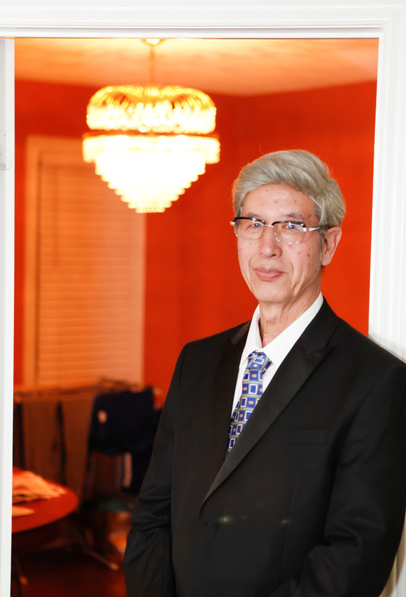
曹诚诗词吟诵交流会
2月22日 2pm-4:30pm
新天地文化中心

Slide 2
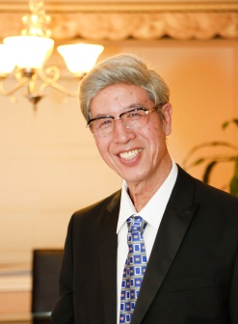
艺术家简介
曹诚: 男低音歌唱家，擅长诗词吟诵，多次参加国内各种大型文艺演出和节日庆祝演出。国家一级注册建筑师，黑龙江省音乐家协会会员，黑龙江省美术家协会会员。
曹诚 简历
1941年生人，原籍: 辽宁省胡芦岛市。
自幼学习绘画,音乐。1960年考上哈尔滨建筑工程学院<建筑学专业> (现为哈尔滨工业大学建筑系)，1965年8月进入哈尔滨市建筑设计院,后又到哈尔滨工业大学建筑设计研究院工作。2001年退休后到大连，上海等地继续从事建筑设计工作，至2008年彻底退休。43年建筑设计生涯主设完成了像<大庆市工人文化宫>近百栋大型公共建筑的设计。2008年后专门从事美术，音乐创作工作。
演出时间：2014年2月22日周六下午2点至4点半
演出地点：新天地文化中心 Unit 215, 3085 Hurontario Street, Mississauga, ON 丰富超市楼上，二楼有大量停车位。
门票免费，欢迎欣赏！

Slide 3

曹诚诗词吟诵交流会
节目单 PROGRAMME
1. 先咏后唱《滚滚长江东逝水》 - 曹诚
2. 先咏后唱《满江红》 - 曹诚
3. 先咏后唱《短歌行》 - 曹诚
4. 嘉宾演出《枉凝眉》 - 牛耘
5. 先咏后唱《龟虽寿》（曹诚曲） - 曹诚
中场休息10分钟。
6. 康熙王朝主题曲《向天再借五百年》边唱边画 – 曹诚
7. 先咏后唱：毛主席诗词《黄鹤楼》- 曹诚
8. 嘉宾演出 古筝独奏：香山射鼓 - 徐语浓
9. 京剧：赵氏孤儿选段 《我魏降》 - 曹诚
10. 扬琴自弹自唱《莫道秋时晚》（曹诚曲）- 曹诚
11. 先咏后唱四世同堂主题曲《重整河山待后生》- 曹诚
主办：新天地文化中心
Sponsor: XINTIANDI Culture Centre
地点：Unit 215, 3085 Hurontario St.
Mississauga Tel: 416-874-6998
Website: www.xtdcc.ca

